Slide 1

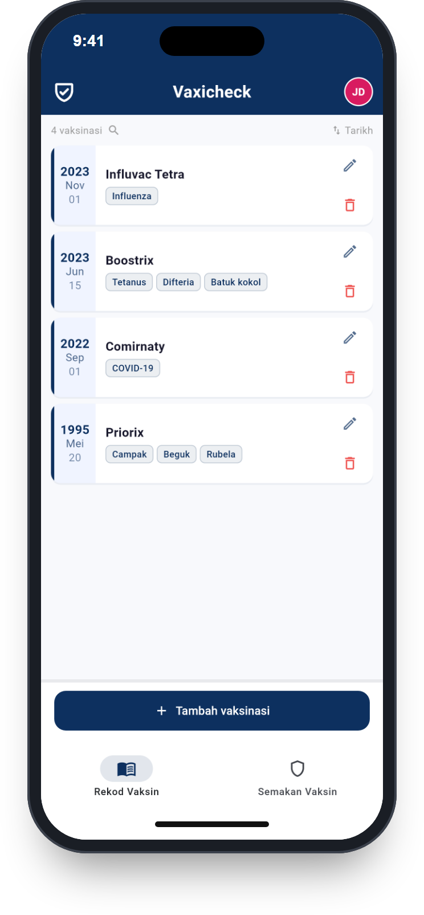




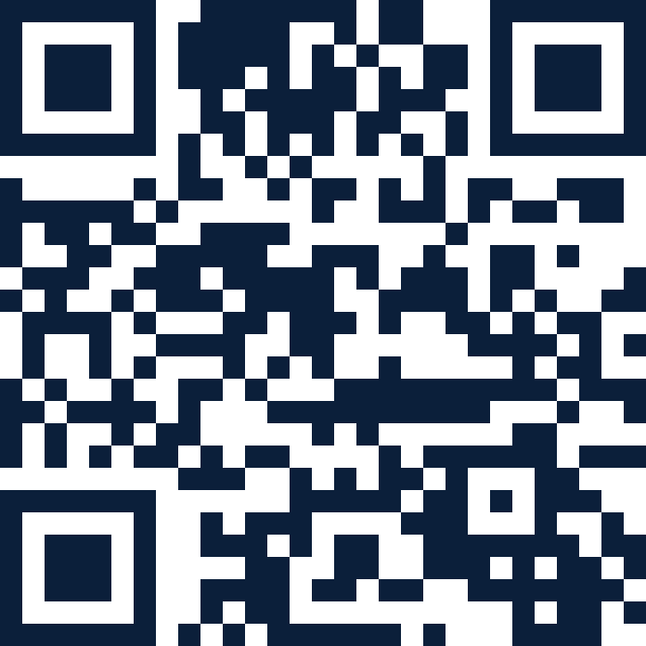


Vaxicheck
Aplikasi percuma untuk iPhone dan Android
Semakan vaksinasi melalui foto
Dengan aplikasi percuma ini, catatan vaksinasi dikenal pasti dengan pantas melalui foto dan dipaparkan dengan tersusun.
Cadangan terkini
Eksport PDF
Dibandingkan dengan cadangan terkini seperti cadangan STIKO – anda terus nampak vaksinasi yang masih kurang atau perlu dos penggalak.
Semua vaksinasi dalam bentuk PDF, cth. untuk doktor anda atau perjalanan.
Pengurangan data
Untuk seisi keluarga
Boleh digunakan tanpa nama, tiada alat penjejakan, patuh GDPR, semua data boleh dipadam bila-bila masa.
Berbilang profil, kunci aplikasi pilihan, peringatan vaksinasi, tersedia dalam 43 bahasa.
Muat turun percuma
www.vaxicheck.com
Dibangunkan di Cologne oleh MEDEPS, syarikat terbitan University of Cologne.
Notes:
Semakan vaksinasi melalui foto
Dengan aplikasi percuma ini, catatan vaksinasi dikenal pasti dengan pantas melalui foto dan dipaparkan dengan tersusun.
• Cadangan terkini: Dibandingkan dengan cadangan terkini seperti cadangan STIKO – anda terus nampak vaksinasi yang masih kurang atau perlu dos penggalak.
• Eksport PDF: Semua vaksinasi dalam bentuk PDF, cth. untuk doktor anda atau perjalanan.
• Pengurangan data: Boleh digunakan tanpa nama, tiada alat penjejakan, patuh GDPR, semua data boleh dipadam bila-bila masa.
• Untuk seisi keluarga: Berbilang profil, kunci aplikasi pilihan, peringatan vaksinasi, tersedia dalam 43 bahasa.
Muat turun percuma: www.vaxicheck.com
Dibangunkan di Cologne oleh MEDEPS, syarikat terbitan University of Cologne.

